Slide 1
PROJET DATAImmo
Création et exploitation d’une base de données immobilière

Slide 2
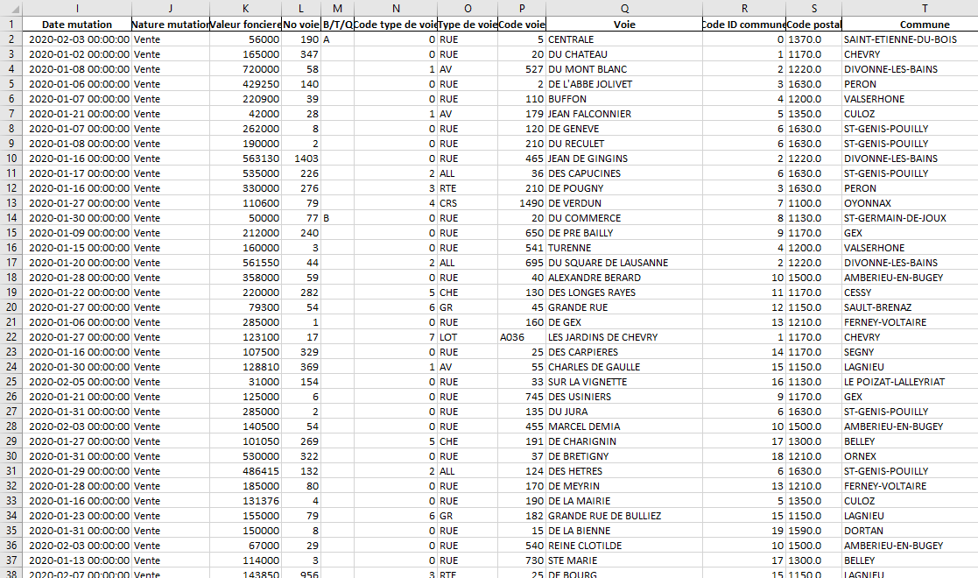
1) Création du dictionnaire des données
Données des valeurs foncières

Slide 3
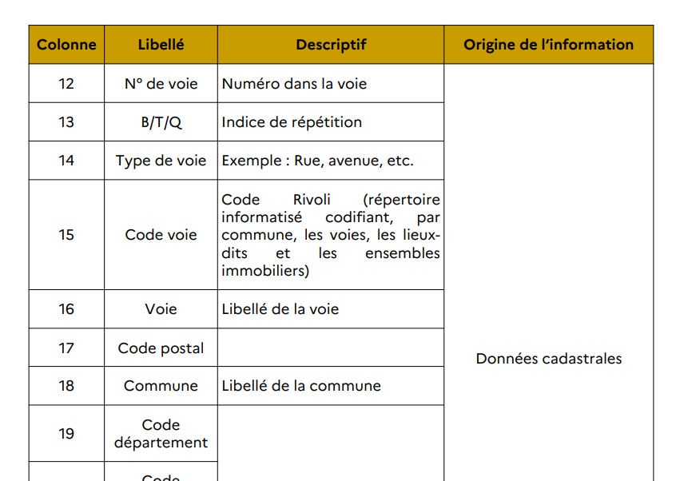
1) Création du dictionnaire des données
Notice descriptive du fichier des DVF

Slide 4
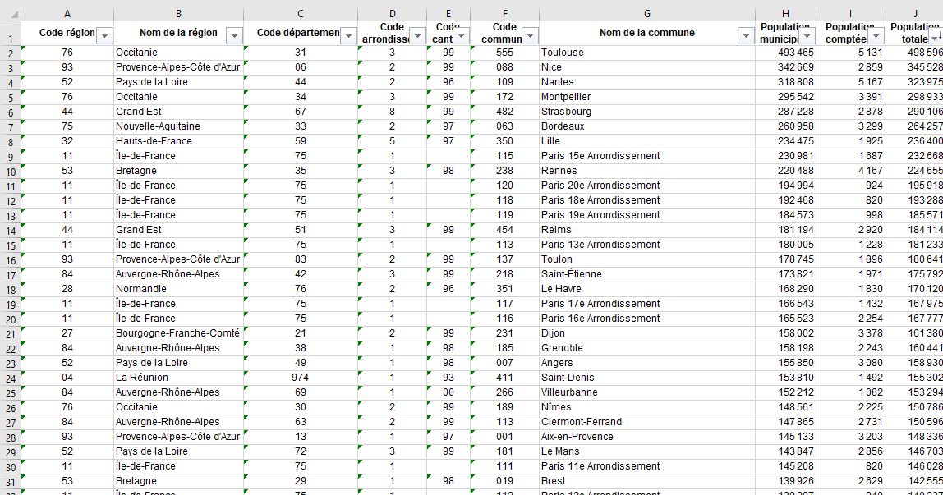
1) Création du dictionnaire des données
Données de populations et région
https://www.insee.fr/fr/information/2008354

Slide 5
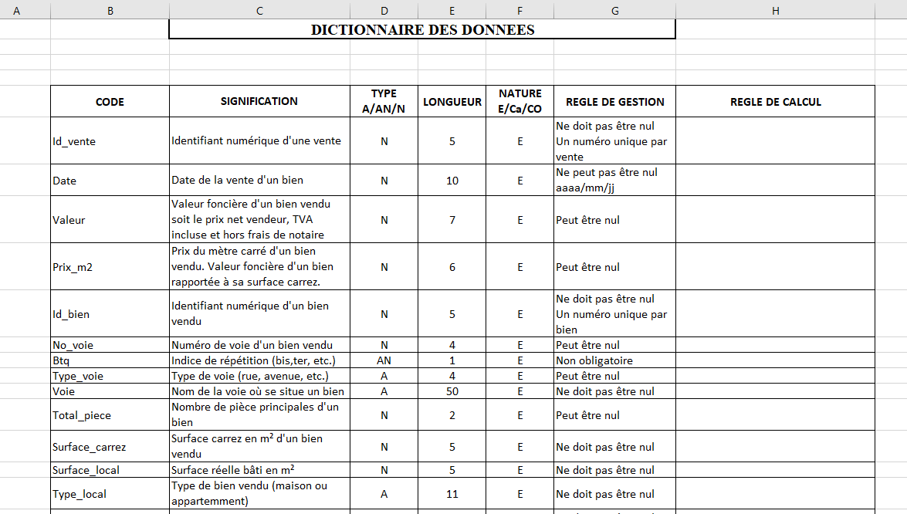
1) Création du dictionnaire des données
Dictionnaire des données

Slide 6
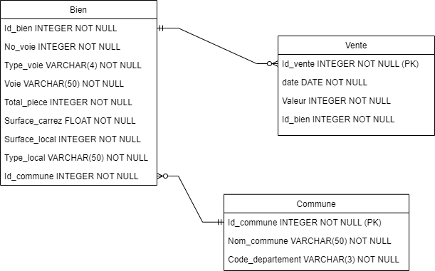
II) Modification du schéma relationnel
Schéma relationnel d’origine

Slide 7
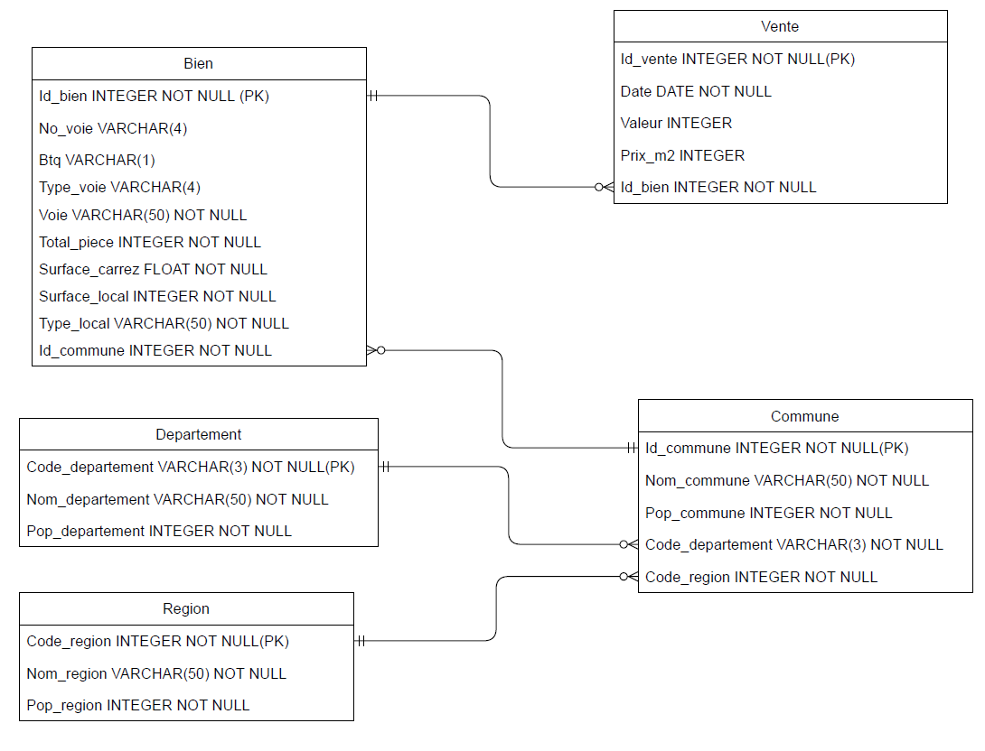
II) Modification du schéma relationnel
Schéma relationnel modifié

Slide 8
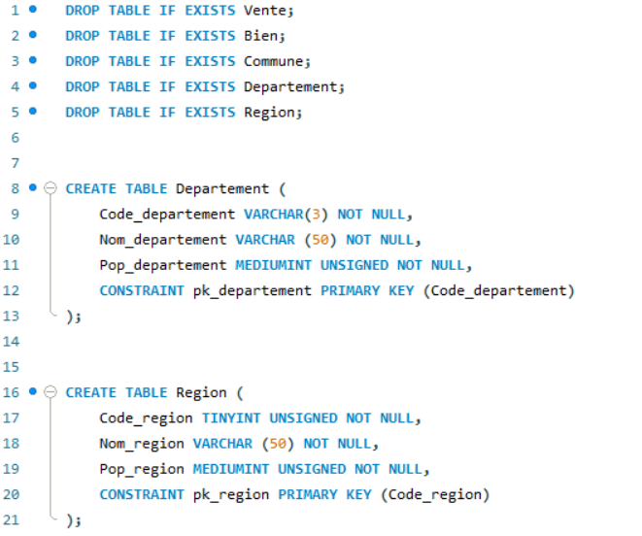
III) Création des tables MySQL

Slide 9
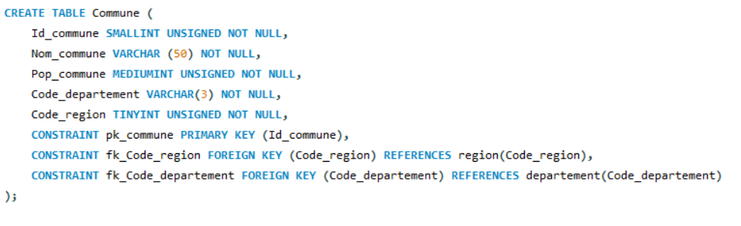
III) Création des tables MySQL
Contrainte de clé étrangère

Slide 10
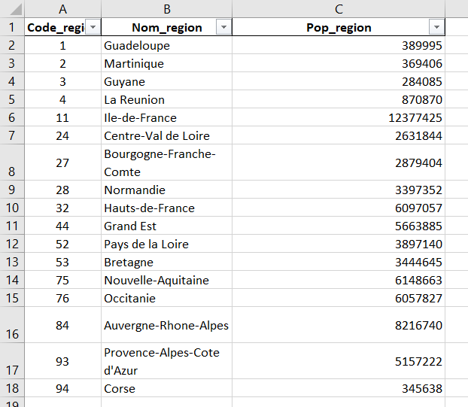
IV) Insertion des données
Création des tableaux Excel des données :
- Vente
- Bien
- Commune
- Région
- Département

Slide 11
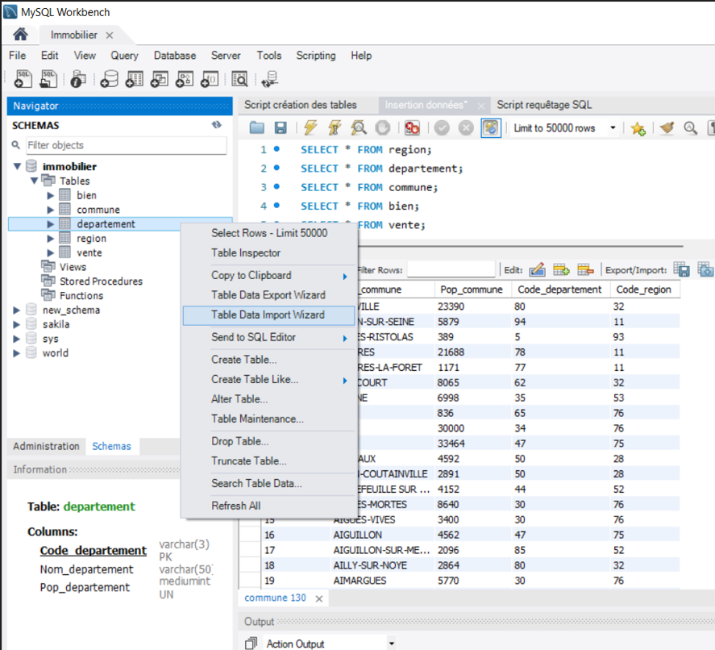
IV) Insertion des données
Depuis MySQL Workbench

